Slide 1


Работа с маркированным товаром для предприятий общественного питания

Slide 2

















Товарные группы, подлежащие обязательной маркировке маркировке
ПИВО
И С/А НАПИТКИ
МОЛОЧНАЯ
ПРОДУКЦИЯ
УПАКОВАННАЯ
ВОДА
ЛЕКАРСТВА
ТАБАК
ЛЕГКАЯ ПРОМЫШЛЕННОСТЬ
ОБУВЬ
ШУБЫ
МЕДИЦИНСКИЕ
ИЗДЕЛИЯ
ДУХИ
И ТУАЛЕТНАЯ ВОДА
ШИНЫ
ФОТОАППАРАТЫ
И ЛАМПЫ-ВСПЫШКИ
БАД
АНТИСЕПТИКИ
КРЕСЛА-КОЛЯСКИ
БЕЗАЛКОГОЛЬНЫЕ
НАПИТКИ
Зеленым отмечены товарные группы, в которых в определение Участников оборота товаров включены предприятия оказывающие услуги общественного питания (Хорека)
ИКРА ОСЕТРОВЫХ
И ЛОСОСЕВЫХ РЫБ
Notes:
Поменять выделение на зеленый)

Slide 3













Эксперименты по маркировке
ЛЕКАРСТВЕННЫЕ ПРЕПАРАТЫ ДЛЯ ВЕТЕРИНАРНОГО ПРИМЕНЕНИЯ
ВЕЛОСИПЕДЫ
ЗАВЕРШЕН
ТИТАНОВАЯ МЕТАЛЛОПРОДУКЦИЯ
ДЕТСКИЕ
ИГРУШКИ
ТЕХНИЧЕСКИЕ СР-ВА
РЕАБИЛИТАЦИИ
РАДИОЭЛЕКТРОНИКА
ОПТОВОЛОКНО
РАСТИТЕЛЬНЫЕ МАСЛА
КОРМА
ДЛЯ ЖИВОТНЫХ
ФАРМАЦИВТИЧЕСКОЕ СЫРЬЕ, ЛЕКАРСТВЕННЫЕ
СРЕДСТВА
ПАРФЮМЕРНО-КОСМЕТИЧЕСКАЯ ПРОДУКЦИЯ И БЫТОВАЯ ХИМИЯ
КОНСЕРВИРОВАННЫЕ ПРОДУКТЫ
ПЕЧАТНАЯ ПРОДУКЦИЯ
Notes:
Поменять выделение на зеленый)

Slide 4
Постановление Правительства Российской Федерации от 01.06.2024 № 749"О внесении изменений в некоторые акты Правительства Российской Федерации по вопросам оборота товаров, подлежащих обязательной маркировке средствами идентификации"
установлен порядок работы по предоставлению сведений о выводе из оборота маркированных товаров
предприятиями оказывающими услуги общественного питания (Horeca)
ОСУ и передача сведений о выводе из оборота путем,
не являющимся продажей в розницу
Переход на поэкземплярный учет по УПД при передаче данных в ГИС МТ
Продукция со СГ
более 40 суток
Молочная продукция
Обязательная маркировка с
1 сентября 2022
Подача сведений о выводе из оборота для HORECA С 1 сентября 2024
С 1 ноября 2026
Вся
продукция
Минеральная и другая
упакованная вода
Обязательная маркировка с
1 ноября 2022
Подача сведений о выводе из оборота для HORECA С 1 сентября 2024
С 1 марта 2025
Упакованная вода
С 1 декабря 2023*
С 1 марта 2024*
Подача сведений о выводе из оборота для HORECA С 5 ноября 2024
С 1 марта 2026
Безалкогольные напитки
все виды безалкогольных напитков, в том числе соков, нектаров, морсов и напитков на растительном сырье
Обязательная маркировка ФФ ПЭТ и стекло для всех видов безалкогольных напитков
Обязательная маркировка ФФ банка,
в том числе алюминиевая
Подача сведений о выводе из оборота посредством ККТ
1 марта 2025
С 1 июня 2024*
С 1 марта 2026
Обязательная маркировка кег, «Tetra Pak» и прочих видов упаковки для всех видов безалкогольных напитков, в том числе соков, нектаров, морсов и напитков на растительном сырье

Slide 5

Способы подачи сведений о выводе маркированной продукции
предприятиями общественного питания
С использованием УПД
(«одна кнопка» - HORECA)
Прямая подача
(HORECA)
Через ККТ
(сканирование при реализации – HORECA+Розница)
Приемка товаров от поставщика посредством подачи в ГИС МТ сведений, в УПД с одновременным выводом из оборота на:
производственные цели
собственные нужды
в рамках оказания услуг общественного питания
*В дальнейшем при реализации через ККТ - чек с отраслевым реквизитом horeca не происходит двойного выбытия (корректирующий документ)
При необходимости списания товара по причинам: брак, истечение СГ , маркетинг, ранее принятых по УПД товаров или для постепенного списания на производственные цели/собственные нужды вывод из оборота осуществляется в личном кабинете (либо по API)
При розничной реализации товаров в магазине кулинарии, кафе в магазине и т.п с использованием ККТ:
подача сведений о выводе из оборота путем сканирования кода маркировки
продажа через ККТ с подачей в чеке кода товара GTIN (включен реквизит «horeca») с досылом в течение 3 рабочих дней информации о выбытии кодов маркировки (прямая подача)
1
2
3

Slide 6
Порядок работа по подаче сведений о выводе из оборота маркированных товаров для предприятий общественного питания
Предприятие общественного питания должно зарегистрироваться в ГИС МТ (личный кабинет), активировать товарные группы.
Подавать сведения о выводе из оборота маркированных товаров в ГИС МТ одним из перечисленных способов по выбору в зависимости от особенностей деятельности предприятия
Подробное описание содержится Методические рекомендации по выводу из оборота маркированного товара, предназначенного для использования при оказании услуг общественного питания (Хорека)
Покупатель (Титул Покупателя). Приёмка продукции и указание признака покупки товаров для собственных нужд или производственных целей
Регистрация УПД в ГИС МТ
и вывод кодов маркировки из оборота.
Notes:
См к прошлому слайду

Slide 7


Определение причины для вывода из оборота «Для собственных нужд» / «Использование для производственных целей»
ПРОИЗВОДСТВЕННЫЕ ЦЕЛИ
СОБСТВЕННЫЕ НУЖДЫ
создание какого-либо продукта (товара) с целью получения прибыли:
продукция без изменений продается посетителям при оказании услуги общественного питания (например, бутилированная вода)
при приготовлении блюд в производстве используют сырье, закупленное как товар (например, вода, молоко, сливки, сметана для приготовления готовых блюд)
передача компанией товаров, работ, услуг своим структурным подразделениям, например, обслуживающим производствам и хозяйствам, обособленным подразделениям с целью потребления

Slide 8

Использование УПД (“одна кнопка”)
1
При выводе предприятиями, оказывающим услуги общественного питания (HORECA), маркированной̆ продукции из оборота в целях, не связанных с ее дальнейшей̆ реализацией̆ (для собственных нужд, производственных целей̆), при подписании универсального передаточного документа (УПД) отражают признак «Вывод из оборота» с указанием кода – причины вывода.
значение:
1 — покупка товаров юридическими и индивидуальными предпринимателями в целях использования для собственных нужд;
3 — использование товаров для производственных целей̆, не связанных с их последующей̆ реализацией̆ (продажей̆) юридическими лицами
Покупатель (Титул Покупателя). Приёмка продукции и указание признака покупки товаров для собственных нужд или производственных целей
СвВыбытияМАРК
Notes:
См к прошлому слайду

Slide 9




Подача сведений о выводе из оборота посредством УПД (HoReCa)
1
ФОРМИРОВАНИЕ УПД
ПРОДАВЦОМ
РЕГИСТРАЦИЯ УПД
В ГИС МТ
ПЕРЕДАЧА УПД
ПОКУПАТЕЛЮ
ПОДПИСАНИЕ УПД ПОКУПАТЕЛЕМ
(указание признака покупки товаров для собственных нужд или производственных целей)
Продавец направляет подписанный УПД
(с указанием инф. об отгружаемой продукции)
Приёмка продукции и указание признака покупки товаров для собственных нужд или производственных целей
Регистрация УПД в ГИС МТ
и списание товара с баланса Продавца.
ГИС МТ
ГИС МТ
Notes:
Приёмка продукции и указание признака покупки товаров для собственных нужд или производственных целей
(может быть указано в Титуле Продавца или Покупателя)
- ГДЕ точно?

Slide 10

Подача сведений о выводе из оборота посредством УПД
в случае выявления расхождений при приемке («возврат»)
1
Покупатель информирует Продавца о выявленной проблеме в поставке
Продавец оформляет УПДи
или УКД к ранее оформленному УПД для исправления ошибки или оформления возврата
Подписание УПДи или УКД
покупателем в течение 1 рабочего дня со дня исправления, но не позднее дня передачи этих товаров третьим лицам
Покупатель (Уведомление об уточнении, еТОРГ-2, письмо и т.д.). отправляет Продавцу
Продавец формирует исправление или корректировку в виде УКД / УПДи к ранее оформленному УПД
ГИС МТ осуществляет проверку и фиксирует сведения по УПДи / УКД
Покупатель получает, проверяет и подписывает УПДи / УКД
Регистрация УПДи\УКД
и фиксация изменений в ГИС МТ
1
2
3
4
5
ЭДО
ЭДО
УКД – оформляется при изменении номенклатуры, количества товаров и/или стоимости товаров.
УПДи – оформляется для исправления обнаруженных ошибок, в т.ч. информация о кодах маркировки (неверный формат кода и пр). Оформляется в случае, когда количество и стоимость товаров не меняется
Notes:
Приёмка продукции и указание признака покупки товаров для собственных нужд или производственных целей
(может быть указано в Титуле Продавца или Покупателя)
- ГДЕ точно?

Slide 11
Подача сведений о выводе из оборота маркированной продукции, принятой «одной кнопкой», при продаже посредством ККТ (HORECA+Розница)
1
После приемки товара с причиной «для производственных целей/собственных нужд» и вывода из оборота посредством УПД «одной кнопкой» предприятие общественного питания вправе реализовать данный товар или его часть (в случае реализации, например в магазине типа «кулинария») с применением контрольно-кассовой техники (розничная торговля).
Данное уведомление о реализации (чек) будет приравнено к корректирующему документу ранее поданных сведений о выводе из оборота.
В случае осуществления расчетов за маркированный̆ товар с применением ККТ в соответствии с абзацем третьим пункта 3.2 статьи 4.3 54 Федерального закона «О применении контрольно-кассовой техники при осуществлении расчетов в Российской Федерации» участник оборота товаров, осуществляющий̆ розничную реализацию, вправе не формировать запрос о коде маркировки, а в уведомлении о реализации маркированного товара вместо кода маркировки указывать код товара — GTIN и количество реализуемого товара*
Данный̆ режим применяется в случае реализации маркированного товара предприятиями общественного питания при осуществлении ими, помимо оказания услуг общественного питания, дополнительного вида деятельности – розничной̆ торговли, например, через магазины типа «кулинария».
При этом, для исключения двойного выбытия с баланса виртуального склада необходимо включить в уведомление о реализации отраслевой реквизит mode=horeca*
подробное описание в «Методические рекомендации по выводу из оборота Horeca»

Slide 12
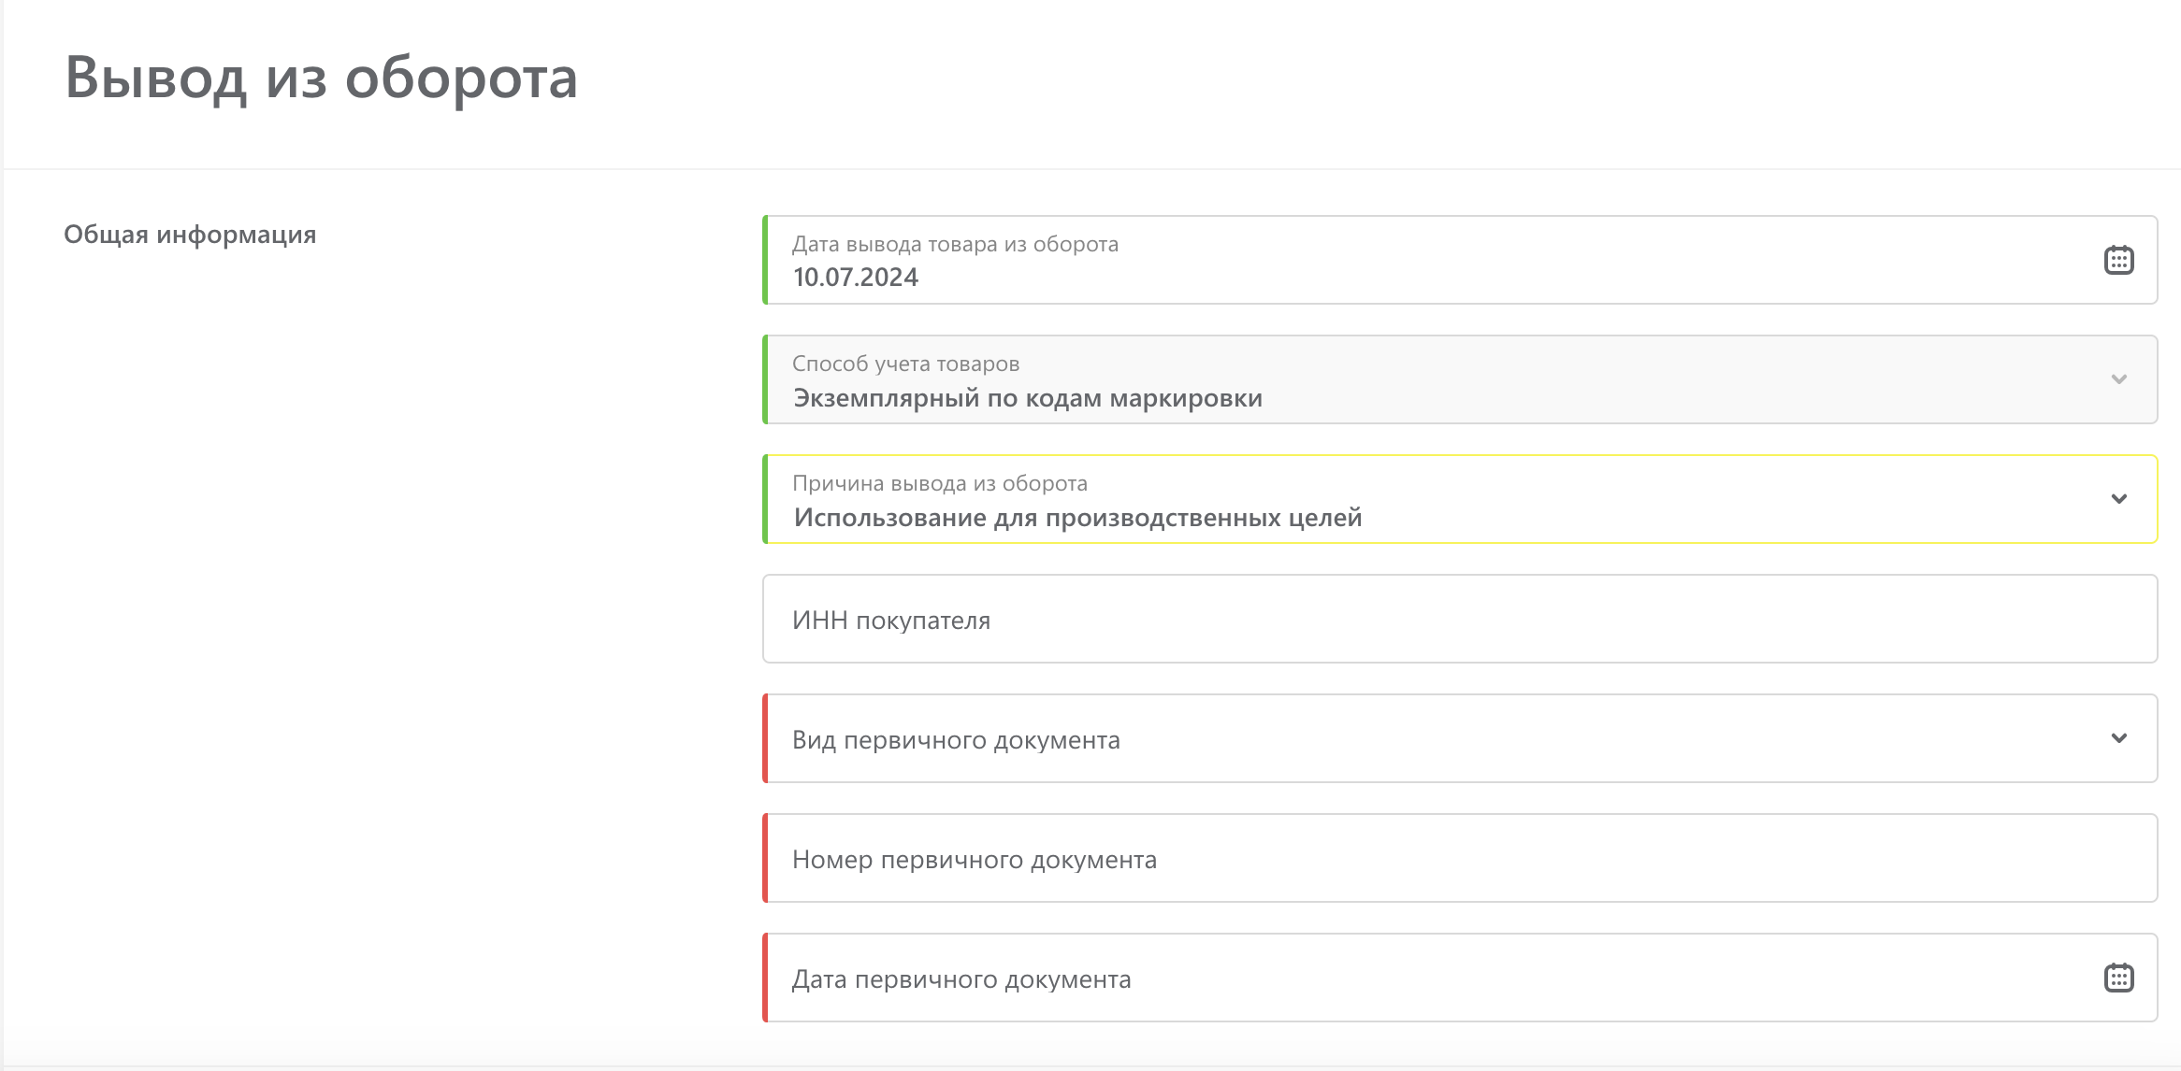
Подача сведений о выводе из оборота (прямая подача в ГИС МТ)
2
Данный способ подачи сведений распространяется на случаи, когда маркированный товар используется предприятиями общественного питания в маркетинговых, благотворительных целях, товар в ходе использования для оказания услуг утратил свои потребительские свойства (истек срок годности, нарушена целостность упаковки и т.п.), а также утеря, порча, другое.).
Может использоваться для постепенного списания на производственные цели или собственный нужны (по решению предприятия общественного питания).
ДЛЯ ЭТОГО НЕОБХОДИМО:
Перейти в личном кабинете ГИС МТ в раздел «Документы» нажать «Создать» из выпадающего списка выбрать тип документа «Вывод из оборота»
Выбрать соответствующую причину
Заполнить сведения о первичной документации внутреннего учета

Slide 13

Подача сведений о выводе из оборота маркированной продукции при продаже посредством ККТ (без использования вывода по УПД «одной кнопки»)
3
При реализации товара посредством применения ККТ в момент расчета происходит сканирование кода маркировки и включение сведений в уведомление о реализации маркированного товара.
Данный способ применим в случаях, когда не были использованы инструменты по выводу из оборота “одной кнопкой” и документ прямой подачи – Вывод из оборота.
ВАЖНО! При данном способе на кассе должен быть настроен Разрешительный режим в соответствии с ППР 1944.
Разрешительный режим запущен в Рознице для контроля продажи молока и воды (1 мая 2024 – Крупные ТС, с 1 сентября – остальные участники розничной торговли) Ужесточение контроля в этом сегменте несет риски - перетока недоброкачественной продукции с признаками контрафакта/фальсификата в остальные сегменты рынка. Рекомендуется на приемке осуществлять выборочную проверку продукции, а при продаже через ККТ использовать разрешительный режим

Slide 14
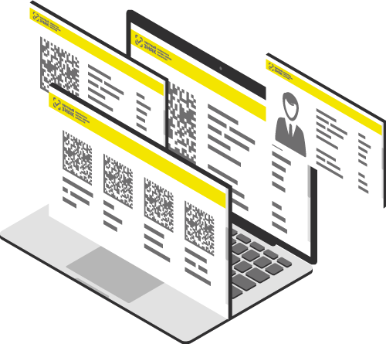

ЭДО Lite | Условия
Сервис ЭДО Лайт – бесплатный сертифицированный ФНС провайдер электронного документооборота (ЭДО), интегрированный в личный кабинет Государственной информационной системы мониторинга оборота товара (ГИС МТ).
Обмен с контрагентами, зарегистрированными в ГИС МТ в качестве участников оборота маркируемой продукции
Участникам оборота маркируемой продукции доступен обмен формализованными документами, содержащими коды маркировки:
  УПД (СЧФДОП, ДОП)
  УКД (КСЧФДИС, ДИС)
  Аннулирование по формату РОСЭУ
  Возможность работы с входящими неформализованными документами (Договора, акты и т.д.)
В рамках сервиса невозможен обмен формализованными документами, которые не содержат кодов маркировки
При работе через API ЭДО lite присутствует ограничение на 1000 исходящих документов в год (остаток кол-ва не переходит на следующий год), через веб-интерфейс количество документов не ограничивается
Notes:
См к прошлому слайду

Slide 15














Список партнеров – операторов ЭДО
Тензор
Калуга Астрал
СберКорус
Платформа ЭДО
ПС СТ
Сислинк
Инфотекс
БИФИТ ЭДО
Русь-Телеком
СКБ Контур
Такском
ЭДО Лайт
Э-КОМ
Эдисофт
ФораПром
Сервионика
Такснет
Notes:
См к прошлому слайду

Slide 16
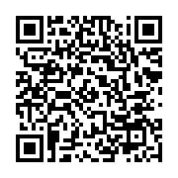

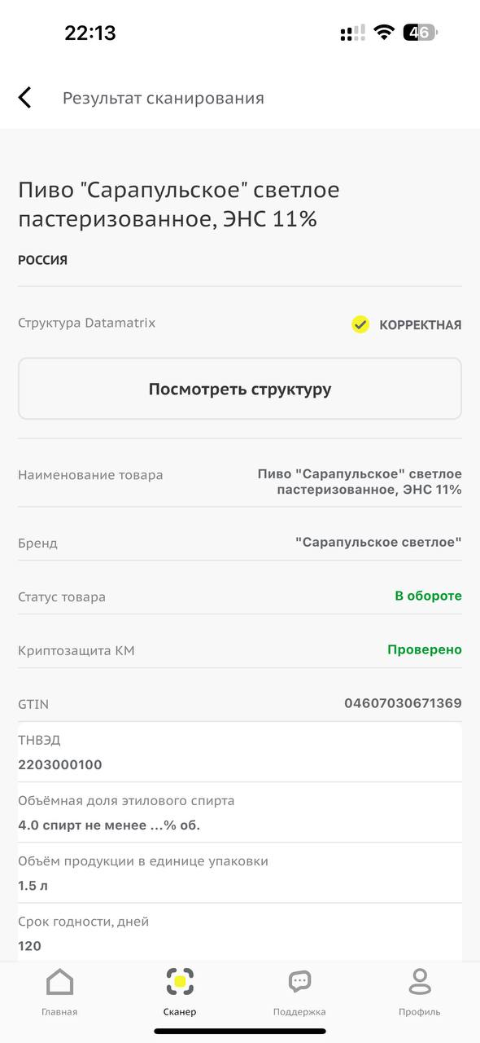
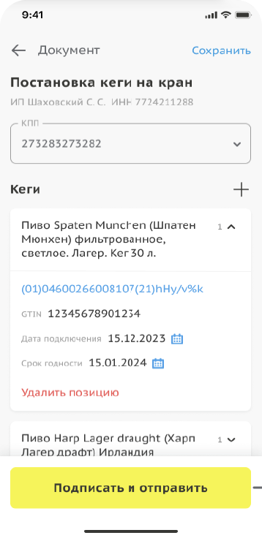

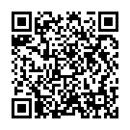

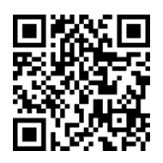


Мобильное приложение «Честный ЗНАК. Бизнес»
Проверка статуса
кода маркировки
Создание документа
«Постановка кега на кран»
Работа с документами:
Ввод в оборот
Вывод из оборота
Агрегирование
Расформирование
УПД (отгрузка)
УПД (приёмка и формирование
акта о расхождении)/ указание причины вывода из оборота при подписании УПД
Подсказки на основных этапах работы с приложением
Универсальный сканер
Информация о товаре или агрегате,
в том числе о владельце
Просмотр состава агрегата
Взаимодействие со службой поддержки
Справочная информация
Notes:
См к прошлому слайду

Slide 17
Контакты для связи:
support@crpt.ru - электронная почта тех поддержки
a.ignatova@crpt.ru Игнатова Алена
e.zernova@crpt.ru Зернова Елена

